Slide 1
Eratosten
Roman Stojaković i Patrik Bošković
This Photo by Unknown author is licensed under CC BY-NC-ND.

Slide 2
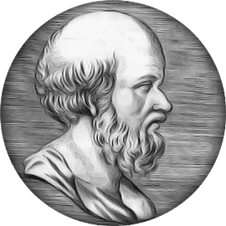
Eratosten je rođen u Cireni(276. pr. Kr.), a umro je u Aleksandriji u Egiptu(194. pr. Kr.). On je bio starogrčki matematičar, geograf putopisac i astronom.
Obrazovanje:
Studirao je u Ateni i Aleksandriji.
Napisao je mnogobrojne radove iz zemljopisa, astronomije, matematike, filozofije, knjževnosti i etike. Smatra se ocem zemljopisa.

Slide 3
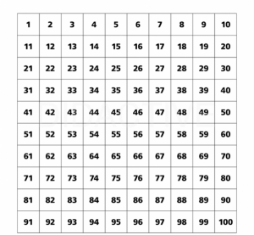
Eratostenovo sito
Eratostenovo sito je jednstavan algoritam za dobivanje svih prostih brojeva unaprijed izabranog prirodnog broja

Slide 4
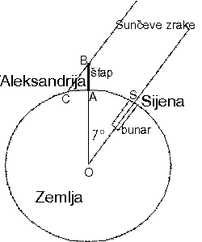
Kako je Eratosten odredio opseg Zemlje?
Eratosten je izračunao Zemljin opseg koristeći se trigonometrijom i poznavanjem kuta visine Sunca u podne u Aleksandriji i Sieni (danas Asuan, Egipat). Račun je izveo pod pretpostavkom da je Zemlja okrugla i da je Sunce toliko udaljeno da se njegove zrake mogu uzeti kao paralelni pravci.

Slide 5
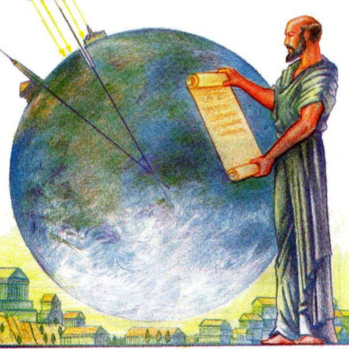
Ostali Eratostenovi doprinosi su:
Eratostenovo sito
mjerenje udaljenosti od Sunca do Zemlje, danas nazvana astronomska jedinica (804 000 000 stadija);
mjerenje udaljenosti do Mjeseca (780 000 stadija);
Mjerenje nagiba ekliptike s pogreškom kuta od 7';
sastavio je danas izgubljen zvjezdani katalog sa 675 zvijezda;
karta plovnog puta Nila sve do Khartouma.

Slide 6
Hvala na pažnji

